Slide 1

LAPORAN PROGRESS TUGAS AKHIR
Muhammad Faris Zuhairi
07111940000164

Slide 2
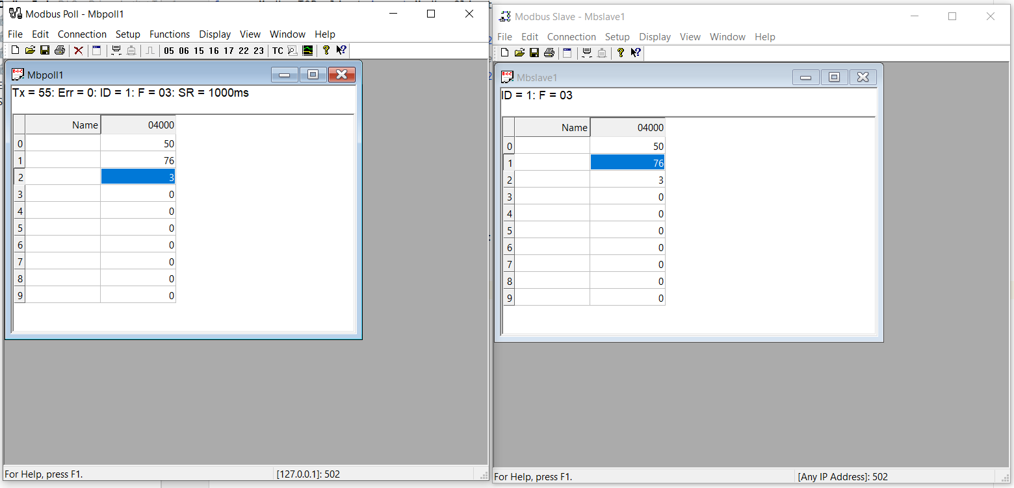
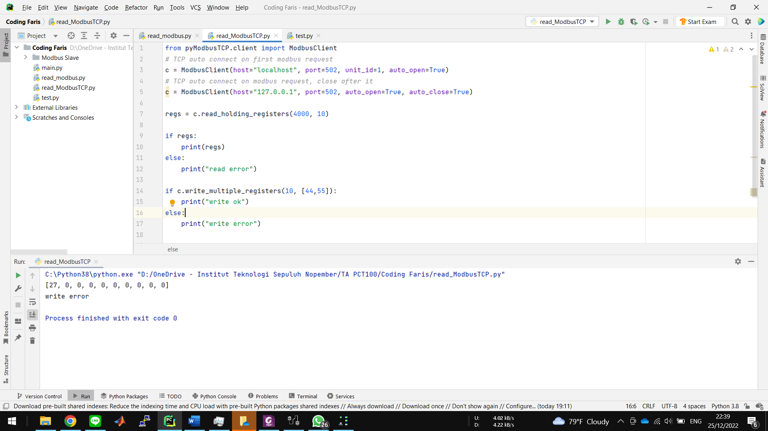
23 – 25 Desember 2022
Konfigurasi ADAM APAX.Net sesuai konfigurasi Mas Khoiruz dan Rafif. Kendala: Ethernetdgn USB to LAN adapter milik Lab tidak terbaca. Sudah beli USB to LAN adapter namun belum sempat dicoba.
Simulasi pembacaan Modbus TCP menggunakan Modbus tool: Poll dan Slave. Kemudian dibaca melalui kode python di PyCharm IDE.

Slide 3
26 – 31 Desember 2022
Berhasil membaca data modbus TCP ADAM
Koding open loop pyCharm

Slide 4
Progress per 24 Februari 2023
Connecting ADAM with python (saving csv, read-write modbus, plotting curve)
System identification for step input
Comparing transfer function into raw data
System response characteristics formulation (Tp, Tr, Ts5%, %M, Yss)
Problem:
Big error system identification
Inconsistent flow measurement over 1 second period
FT feedback voltage is consistent data, but turbine type flow meter having minimum 1s fixed rpm count. Thus, flow data is stuck on same value during 1s period.
Next Progress:
Other system identification method (least square, simple model 2nd order)
Formulating online tuning NN

Slide 5
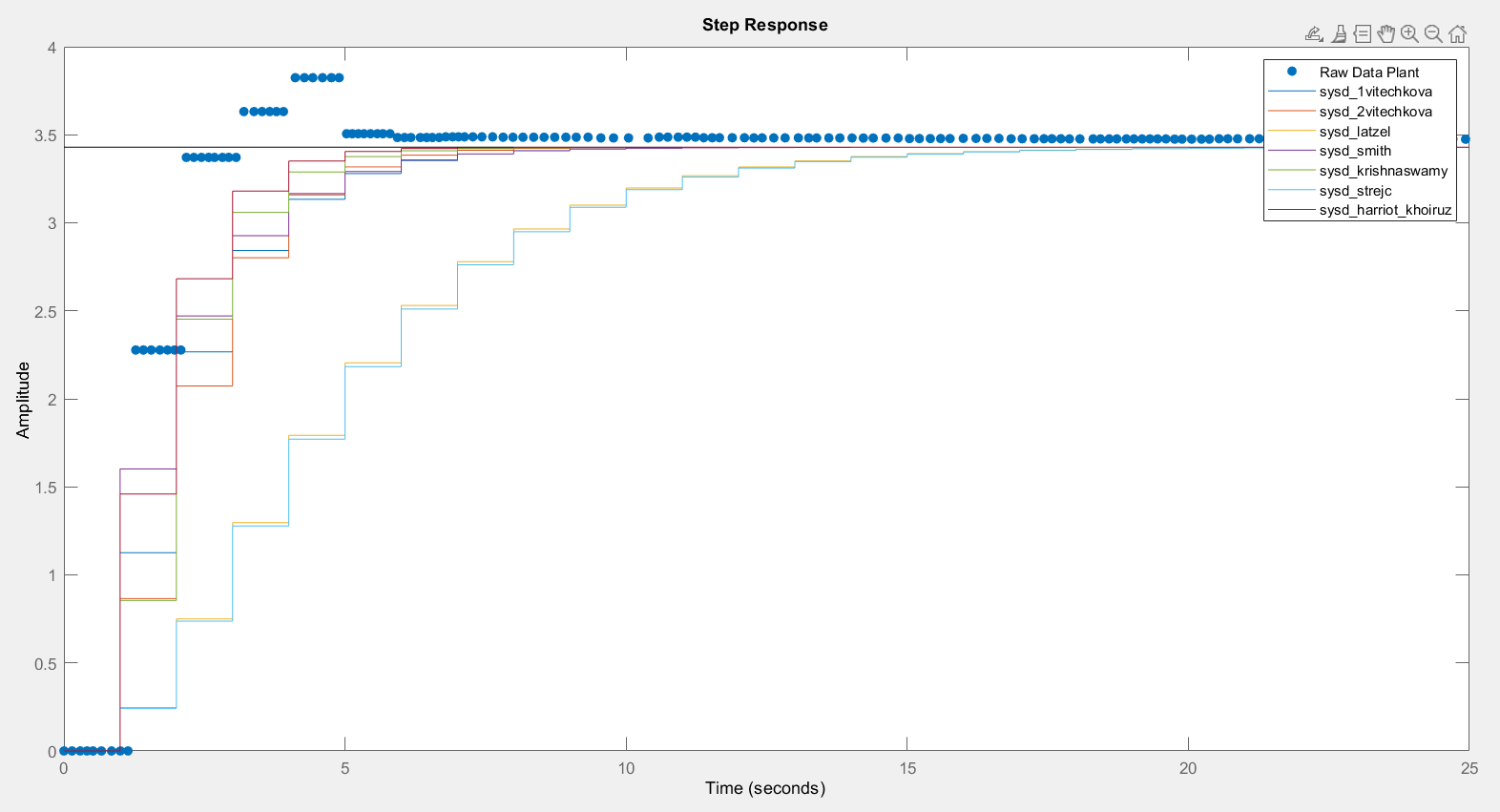

Slide 6
Progress 25-03 Mar (Week 4)
Mencari Ts min via ADAM APAX dan UDP Stream Data
Sudah bisa baca via STM32 ADC, Kendala: DAC Max 2.65V →4096 (0xFFFF) pada HAL_DAC_SetValue
USB 4716 sudah dicoba dan bisa baca AI, AO belum diintegrasi dengan kode AI. Sudah menambah timestamp, belum sempat logging data ke csv
Next step:
Logger to csv
Closed loop system

Slide 7
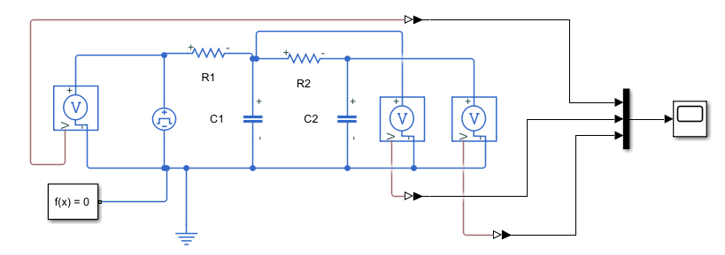
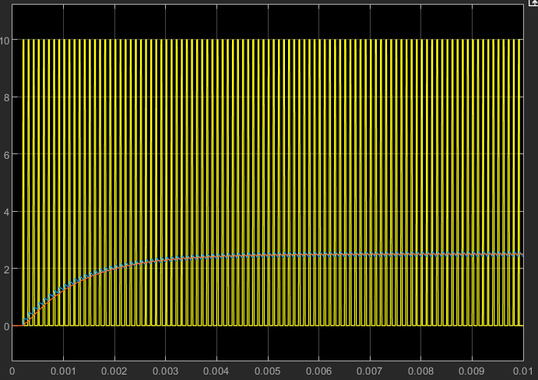
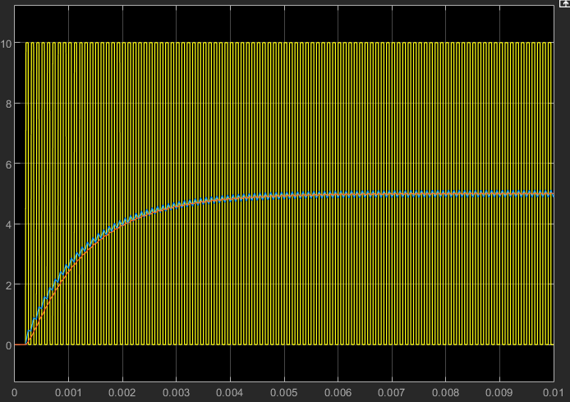
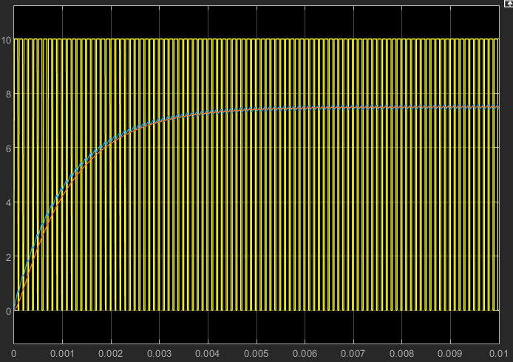
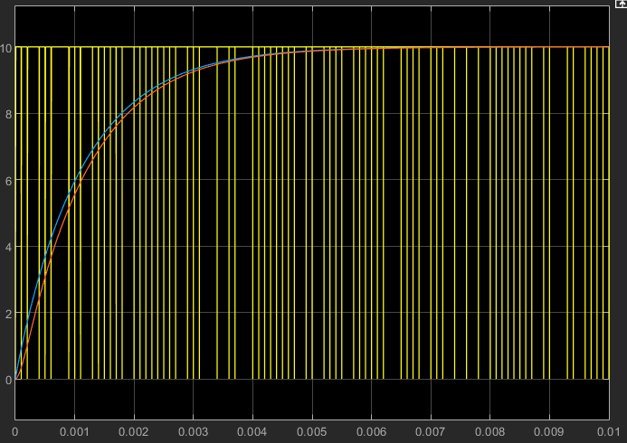
Progress per 7 Mar (Week 5)
R1 | 100ohm
C1 | 1uF
R2 | 100ohm
C2 | 1uF
Desain analog filter PWM sebagai DAC 0-10V
Filter orde 1 disusun series sebanyak 2 kali (2nd order)
Tegangan output filter justru nonlinear
Solusi: pakai modul PWM to voltage 10V, tapi
Masih perlu adjusting VR karena masih nonlinear.

Slide 8
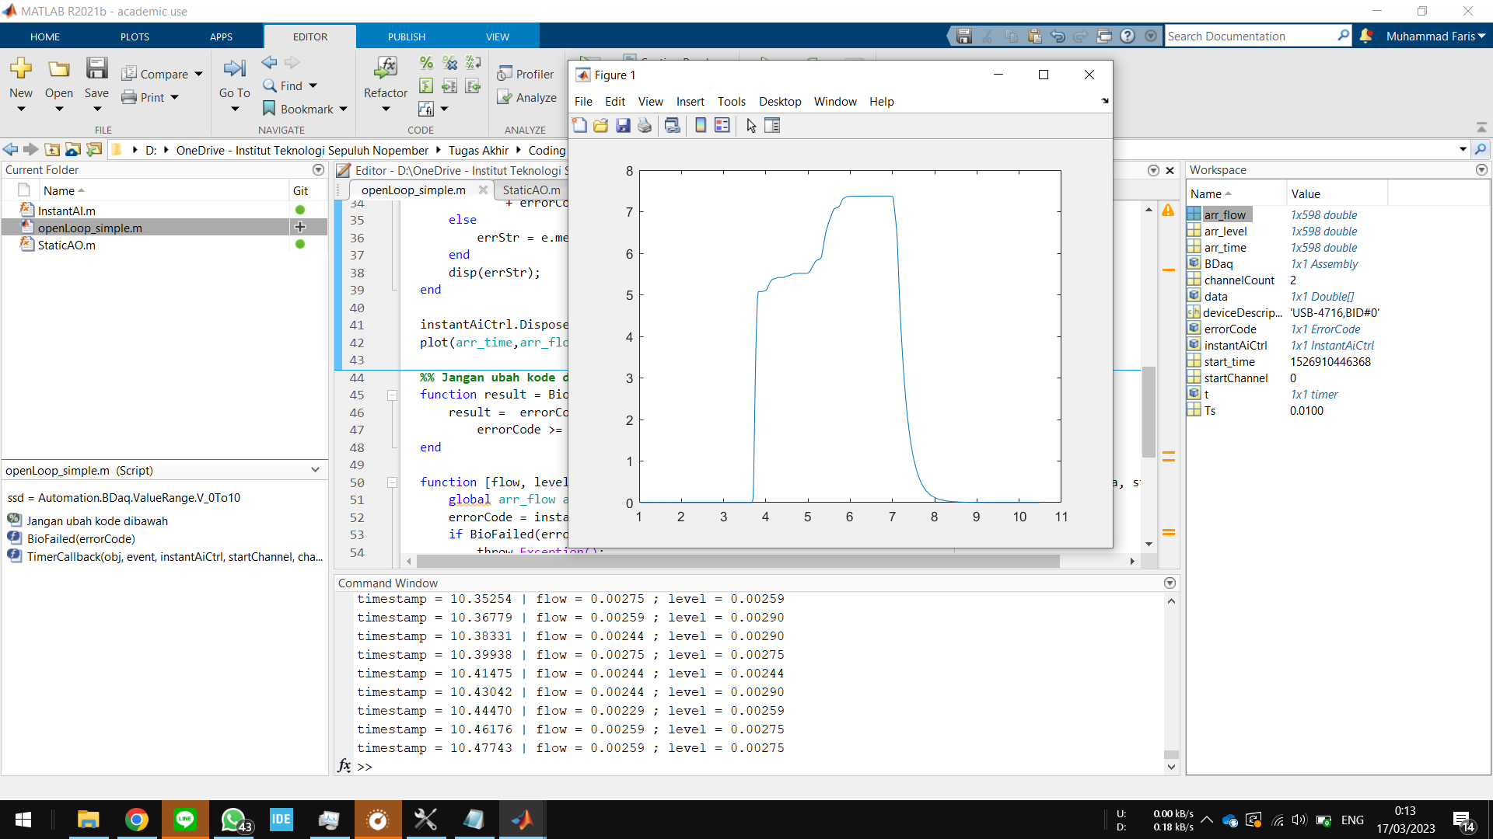
Progress per 17 Mar
dsd

Slide 9
Integrasi STM32 dengan microSD dan UART serial.
Next step:
Validasi output DAC dengan pengukuran dan re-adjusting VR
Ambil raw data untuk permodelan ulang
Pembuatan algoritma kontrol

Slide 10
Progress per 4 Apr
DAC using opto-N MOS
DAC using SSR
Assembly Valve, pipe, drat
Finding mathematical model

Slide 11
Progress 14 maret- 20 April
Untuk Bimbingan ke Bu Trihastuti Agustinah

Slide 12
Sudah dilakukan
Mencari dan mencoba control valve untuk plant PCT
Membuat jalur untuk pemasangan CV dan jalur bypass untuk praktikum
Mencoba mengintegrasi control valve dengan modul PCT
Membuat kode matlab untuk simulasi openloop dan closeloop
Membuat kode algoritma GA untuk simulasi plant

Slide 13
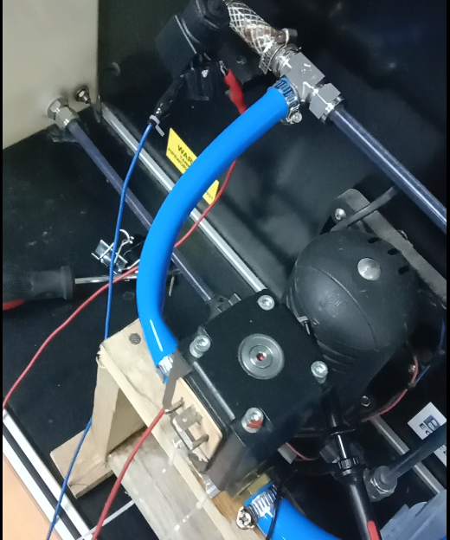
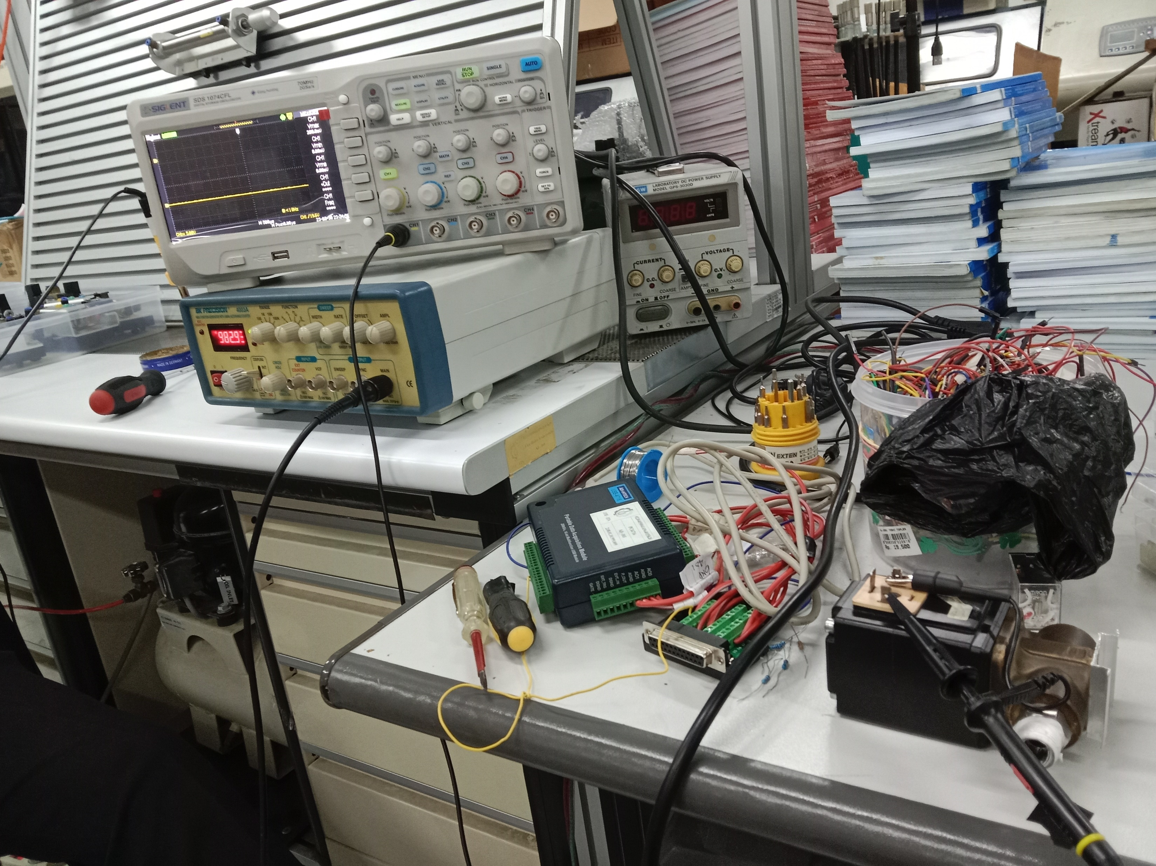

Slide 14
kendala
Modul untuk control valve bawaan PCT tidak mampu untuk menggerakan CV (CV membutuhkan arus yang besar untuk digerakkan 1A)
Sehingga perlu dibuatkan modul sendiri untuk mengontrol CV atau membuat CV sendiri

Slide 15
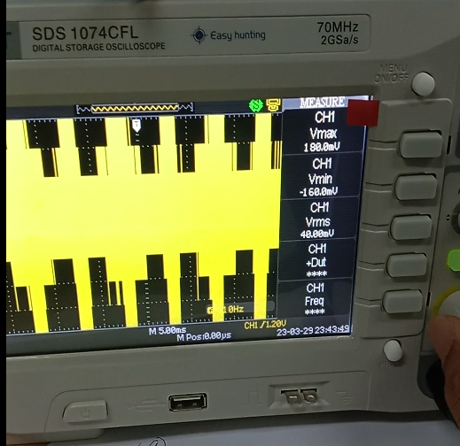

Slide 16
Sedang dilakukan
Mencoba membuat modul sendiri untuk mengontrol CV dan PCT menggunakan STM32

